Slide 1

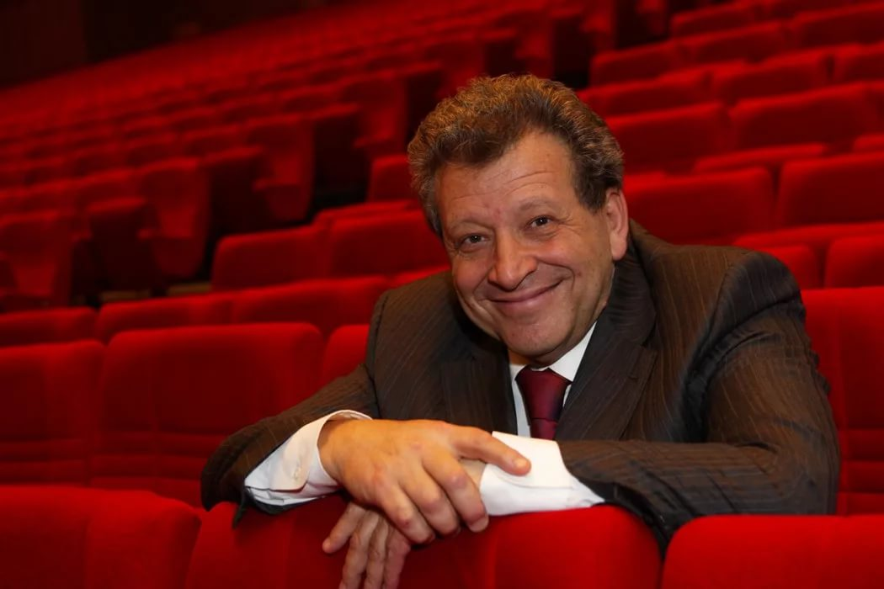
Борис Юрьевич Грачевский родился в Москве 18 марта 1949

Slide 2
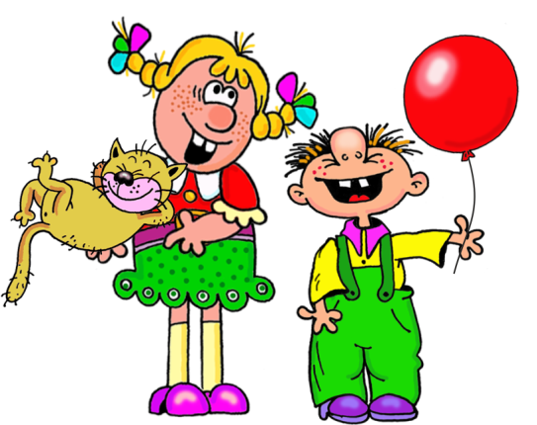


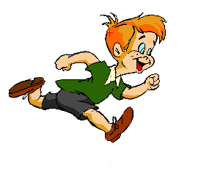

Е
Ш
А
Р
А
Л

Slide 3
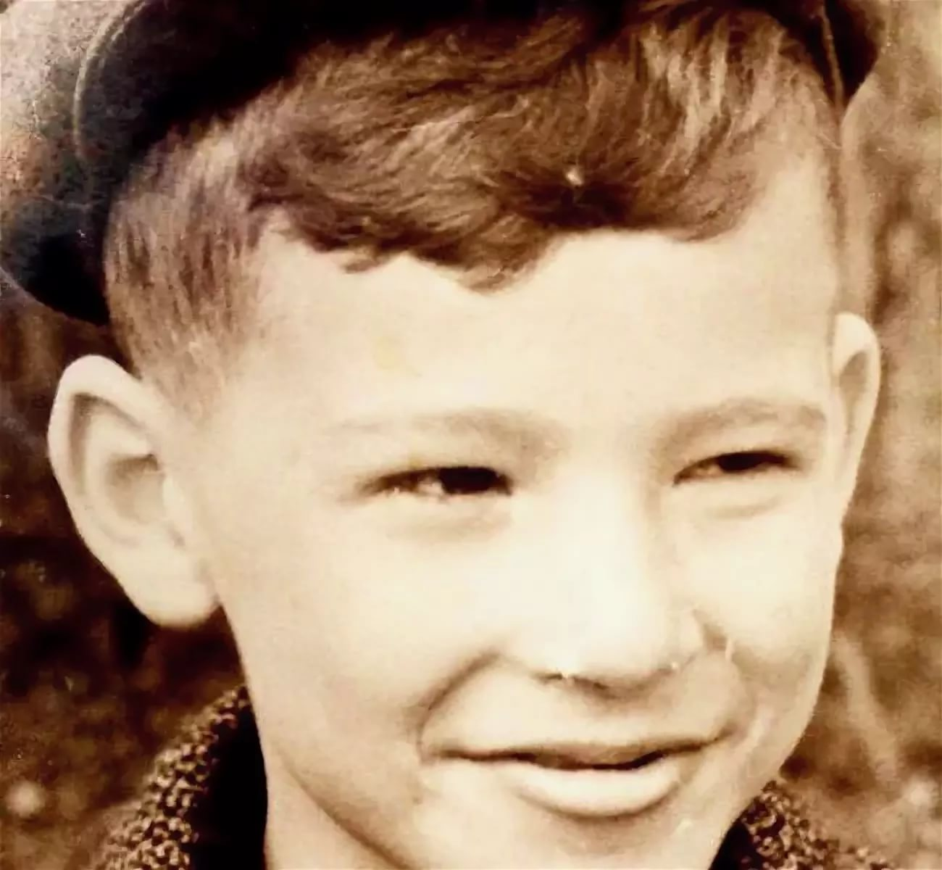

В школьные годы, Борис Грачевский среди дворовых ребят был лидером.

Slide 4
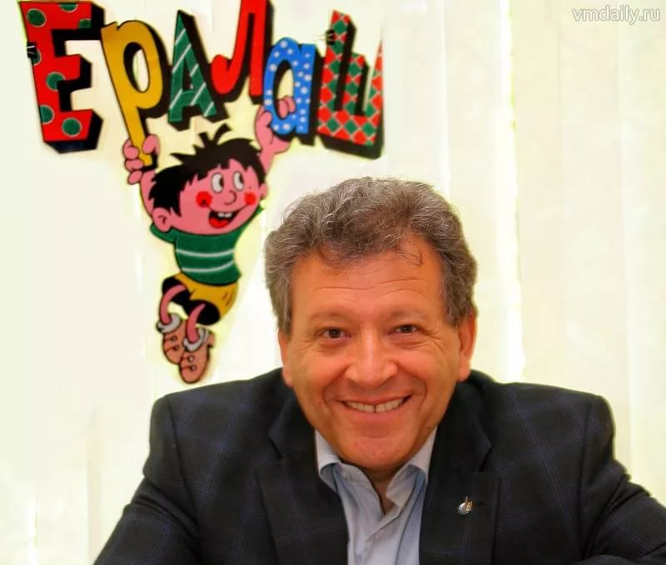
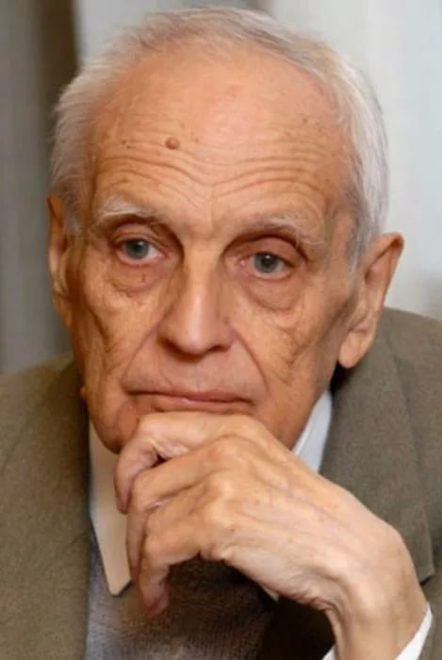

Основателями киножурнала стали драматург Александр Хмелик и Борис Грачевский, который с 1974 по 2002 год являлся его директором, а с 2002 года — художественным руководителем

Slide 5
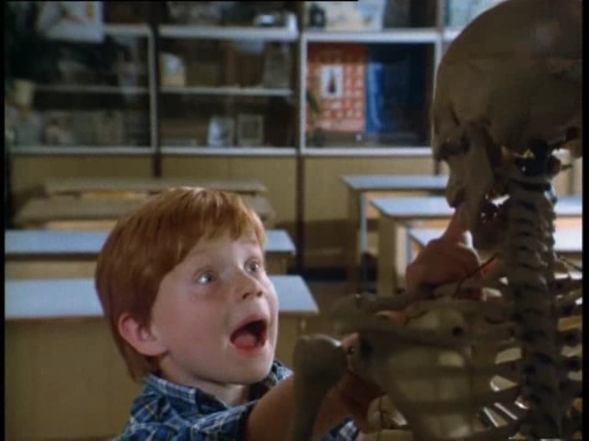
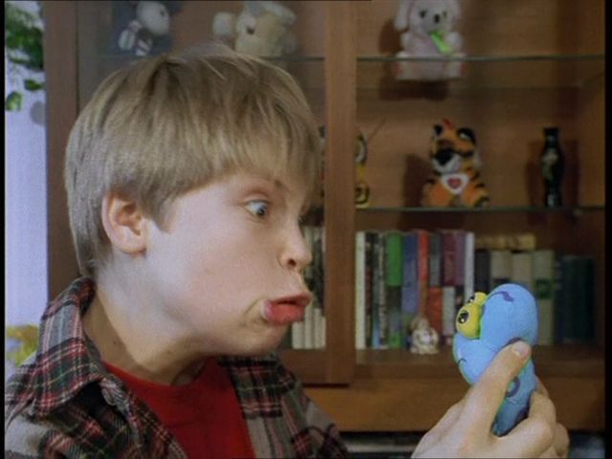
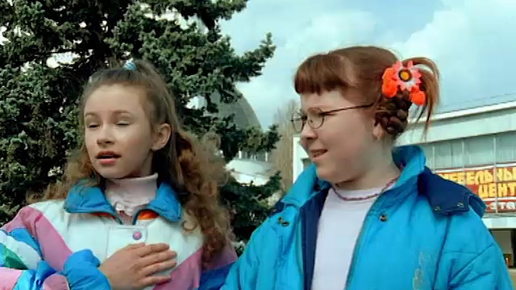
Ералаш - это сборник поучительных, содержательных и, как и всегда, таких интересных, привлекательных и смешных мини-сюжетов о школьной жизни, о детях и их взаимоотношениях между собой, с родителями, и мн. др.

Slide 6

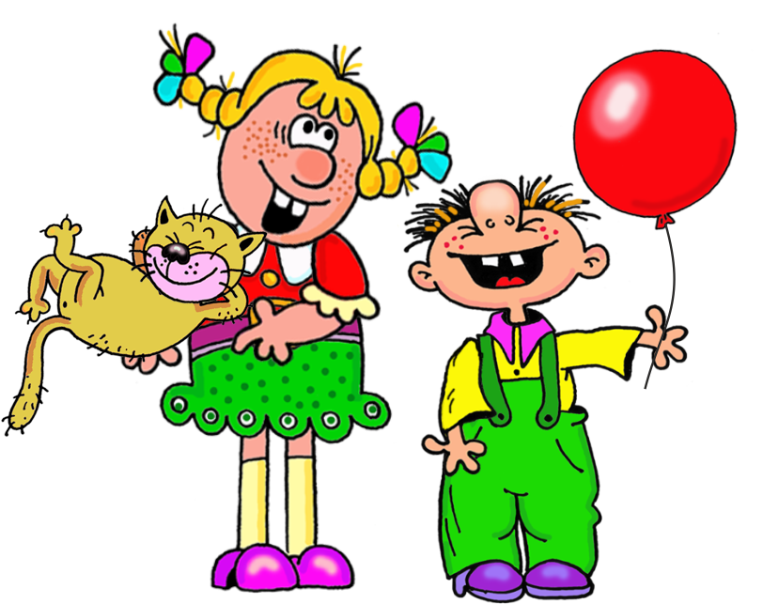
Первые выпуски журнала вышли в 1974 году. Первый выпуск состоял из трёх миниатюр. Первым сюжетом была миниатюра «Позорное пятно» по сценарию Агнии Барто. Затем ежегодно выходило 6 выпусков. С 2010 года за год выходит не менее 10 серий

Slide 7
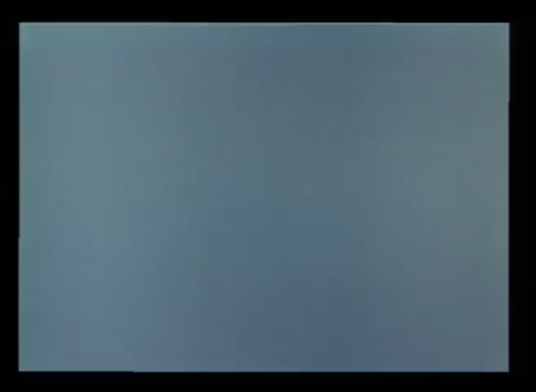

Slide 8


Slide 9


Slide 10


Slide 11


Slide 12
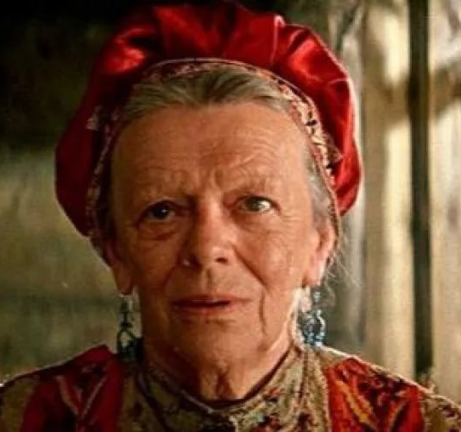
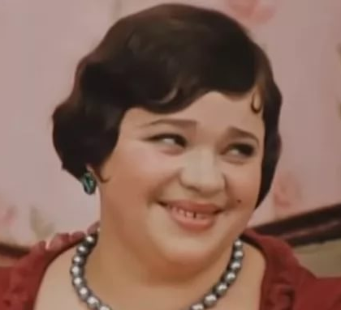
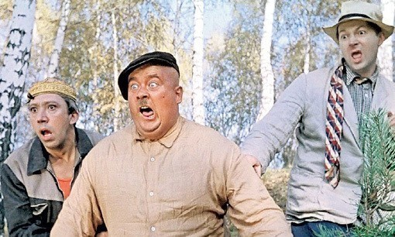
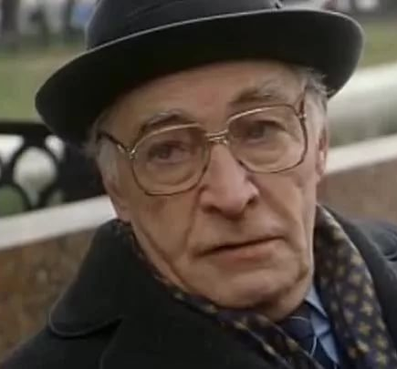
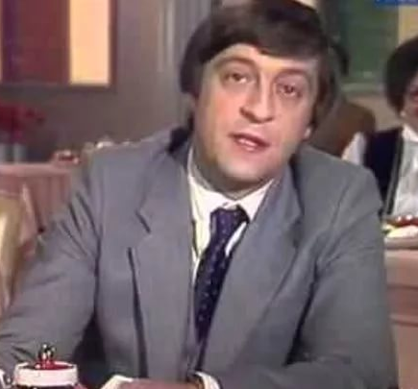
Через журнал «Ералаш» прошло много звездных имен,
список огромный, среди них Клара Лучко, Татьяна Пельцер,
Наталья Крачковская, Евгений Моргунов,
Юрий Никулин, Геннадий Хазанов и другие популярные актеры отечественного кинематографа.

Slide 13

Музыка и песни
Автор заставки — художник Юрий Смирнов.
Стихи «Мальчишки и девчонки, а также их родители...»
придумал Александр Хмелик,
а мелодия Алексея Рыбникова

Slide 14


